Slide 1
Роль дополнительного образования в воспитании детей
Докладчик
Заведующий ОДО СПБ ГБ ПОУ «Российский колледж традиционной культуры»
к.э.н., преподаватель высшей категории Крамарева Мария Анатольевна

Slide 2
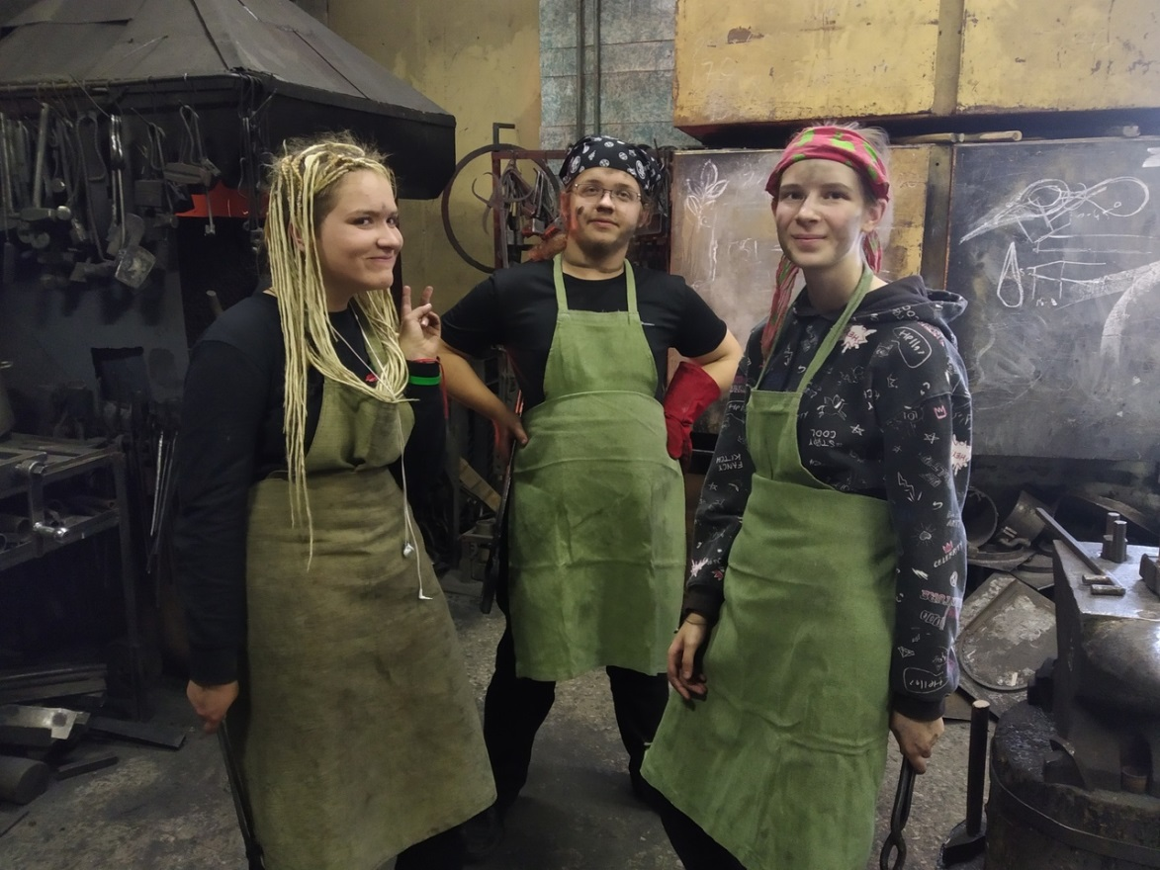
Каждый ребенок талантлив и неповторим по-своему, только надо вовремя заметить, поддержать и в процессе воспитания развить ростки детской творческой одаренности.

Slide 3
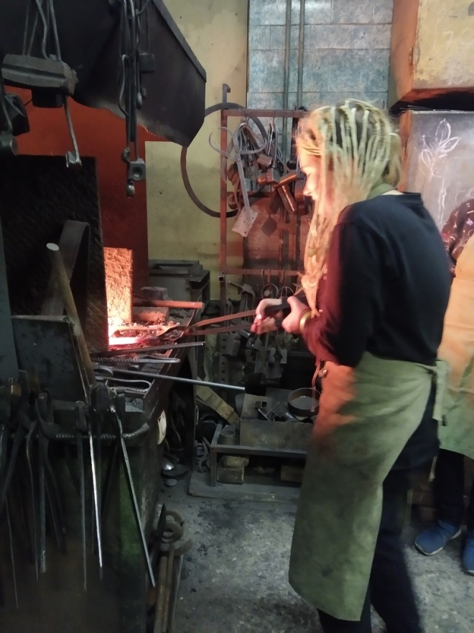
примерно 70% детей не имеют ярко выраженных склонностей к какой-либо деятельности. В данной ситуации родители, учителя, педагоги дополнительного образования могут и должны помочь ребенку «раскрыться», проявить свои лучшие качества, максимально реализовать потенциальные возможности. А для этого необходимо создавать для каждого ребенка
«ситуацию успеха» (Л.С. Выготский).
Воспитание имеет место лишь тогда, когда осуществляется созидательная деятельность.

Slide 4
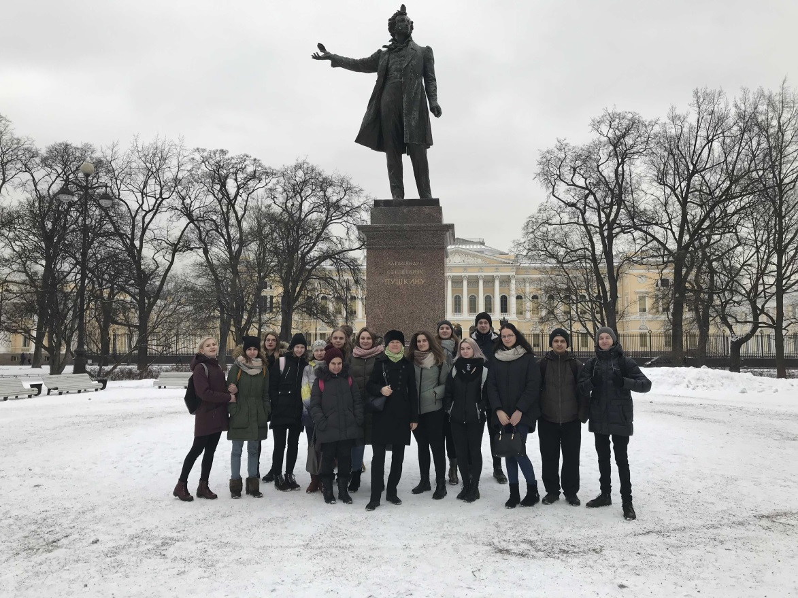
Большинство детей действительно испытывают огромную потребность в активной творческой деятельности, хотят участвовать в объединениях по интересам, клубах, студиях и секциях, овладевать основами будущей профессии, стремятся к самостоятельности, развитию своих способностей, самоопределению.

Slide 5
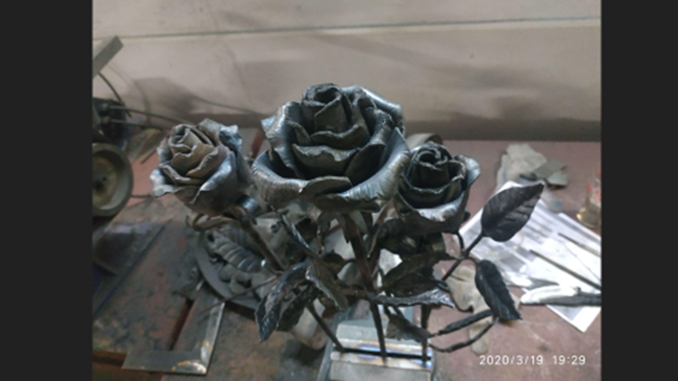
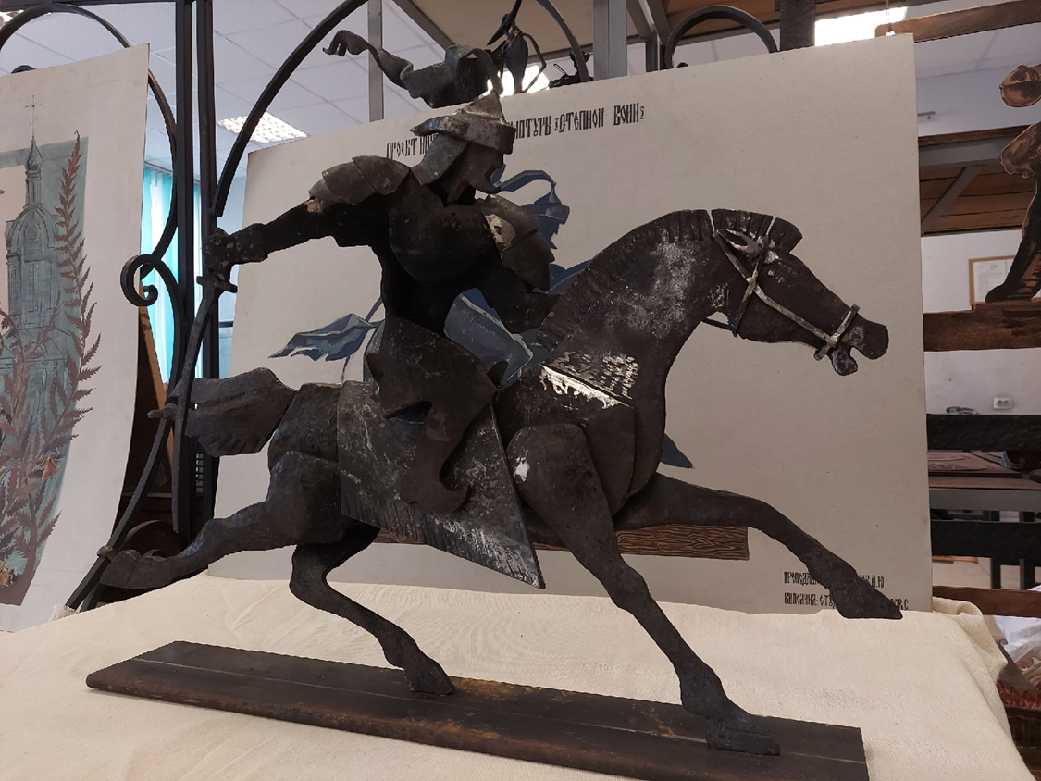
Дополнительное образование В РКТК готово предложить студенту широкий выбор образовательных программ по различным видам творческой деятельности. Одним из самых массовых и популярных среди и является художественное направление в дополнительном образовании.

Slide 6
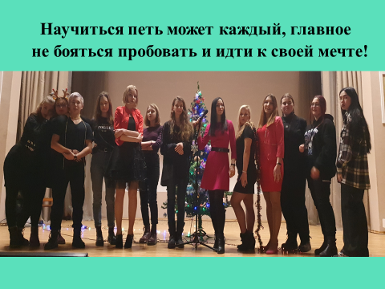
Большое внимание уделяется роли дополнительного образования в решении проблем профильного обучения учащихся.

Slide 7


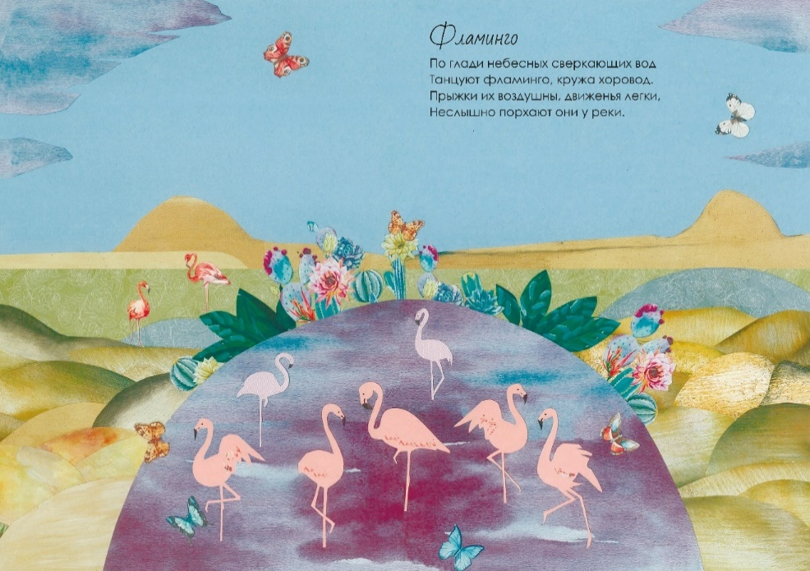
Классическая иллюстрация
Художественное творчество позволяют предать детям духовный опыт человечества, способствующий восстановлению связей между поколениями. способствуют воспитанию творческой личности, помогают развивать коммуникативные качества, умение выразить себя

Slide 8
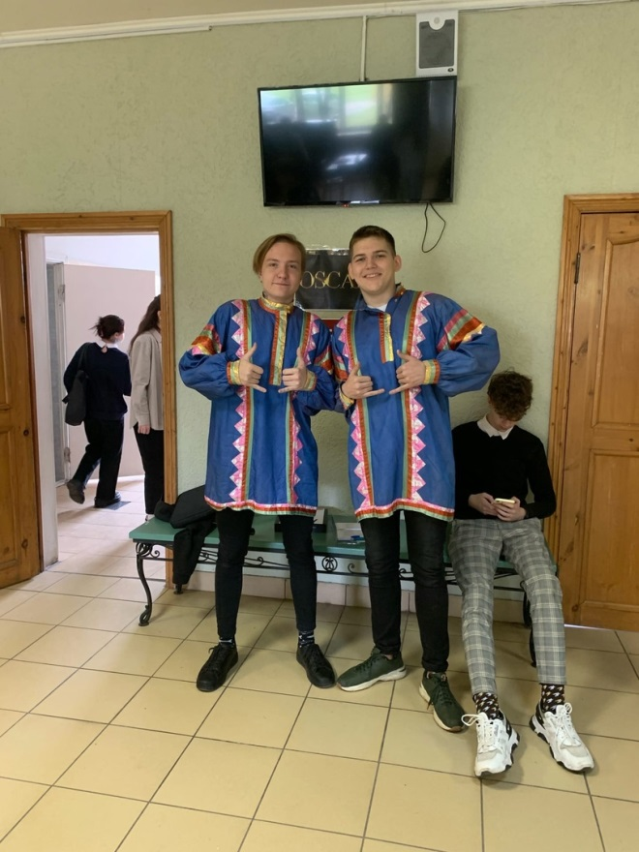
Исследования показали, что девочки в большей степени стремятся получить художественное образование, особенно их привлекает музыка и вокал (50,9%), хореография (30,9%), прикладное творчество (29,1%), на втором месте — спорт (25,5%).
Среди мальчиков наибольшей популярностью пользуются занятия
(33,3%), спортом, музыкой.

Slide 9
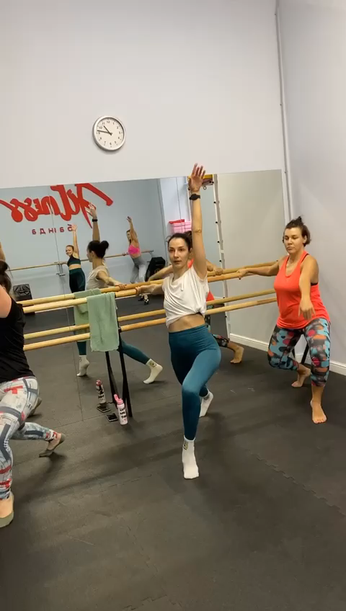
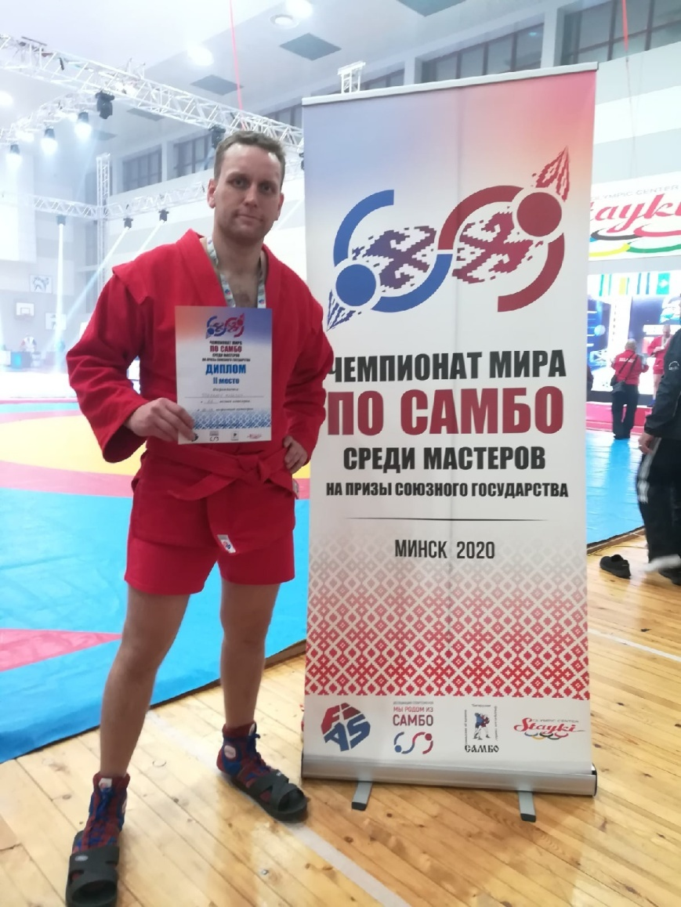
Физкультурно-оздоровительная и спортивно-массовая работа в системе дополнительного образования детей ориентирована на физическое совершенствование ребенка, формирование здорового образа жизни. А эта задача является приоритетной, и реализуется путем создания физкультурно-оздоровительных и спортивных студий, которые планируется объединить в спортивный клуб.

Slide 10
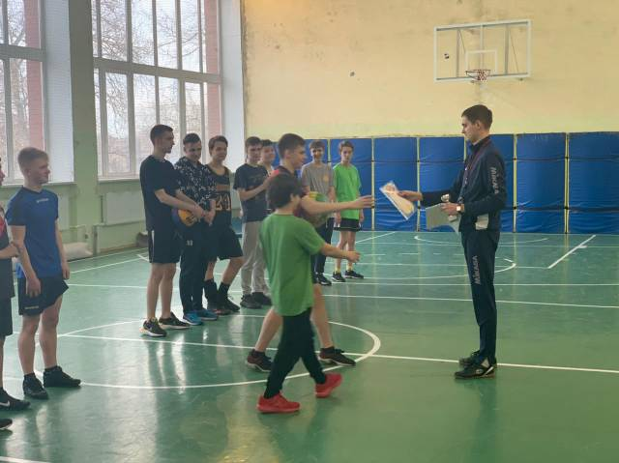
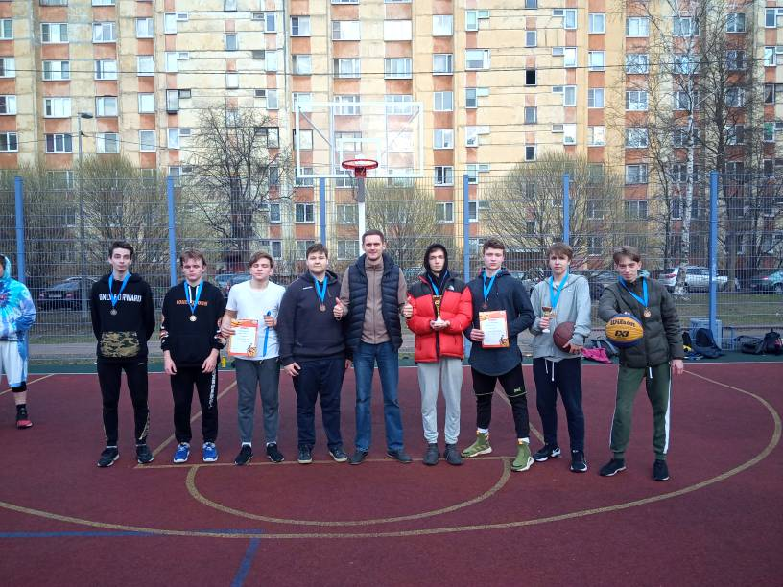
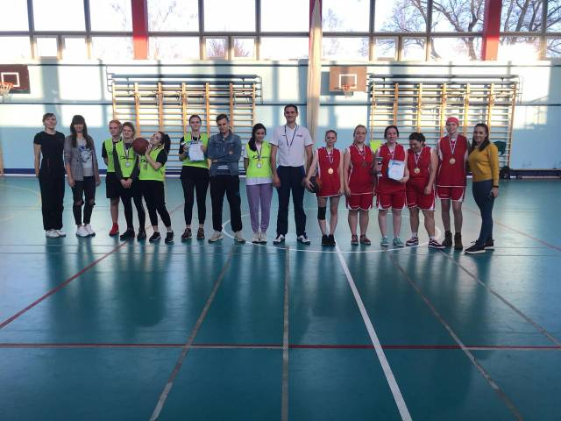
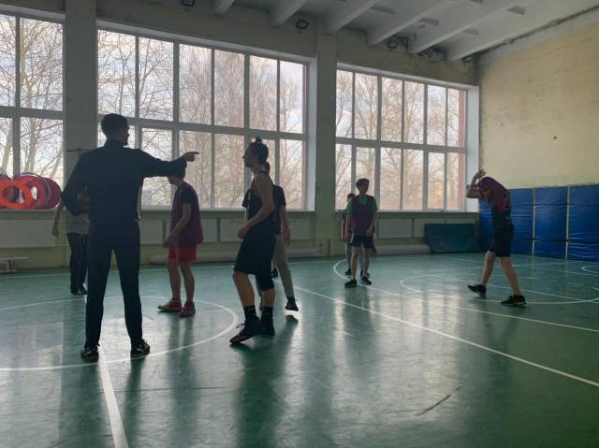
Спортивные секции
Product B
Feature 1
Feature 2
Feature 3

Slide 11
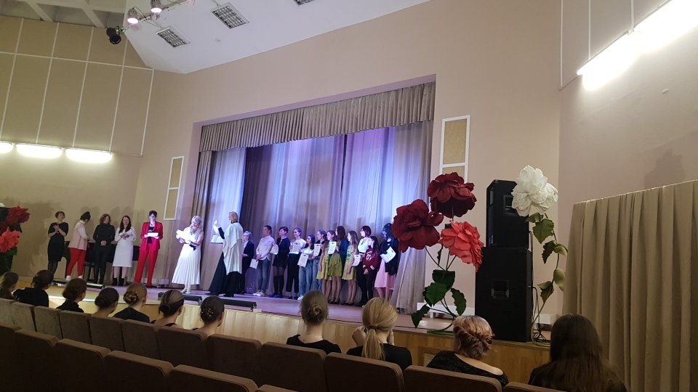
Как оказалось, дети считают самым важным в выбранной ими профессии то, что она позволит им быть профессионалом, мастером в своем деле, получать удовлетворение от работы, даст возможность общения с людьми, помогать людям и доставлять им радость.

Slide 12
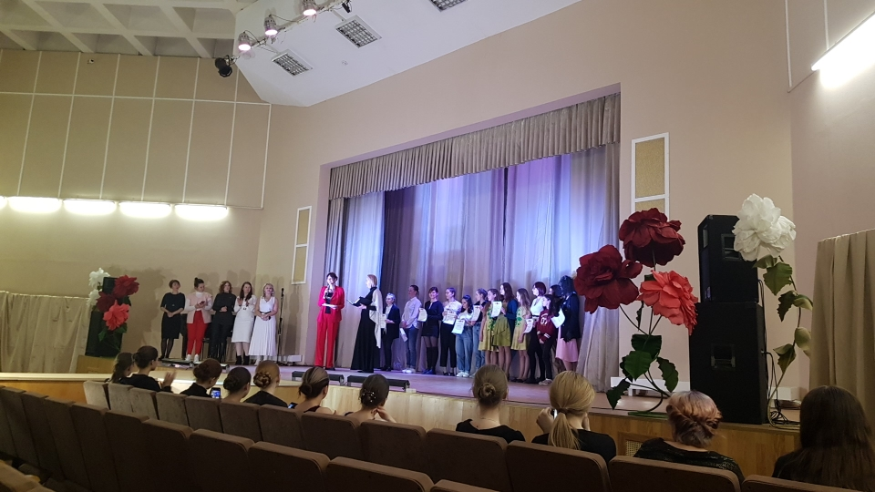
Девочки в большей степени занимаются в творческом объединении «для души», и лишь третья часть из них предполагают, что их будущая профессия связана с любимым занятием в объединении. Это очень важный показатель, так как профессиональное самоопределение является, несомненно, очень важной, но тем не менее не единственной составляющей самоопределения человека. По мнению детей, наиболее полно их жизненному выбору способствует семья, дополнительное образование и в целом система отношений, атмосфера, которая царит в учреждении дополнительного образования детей, в конкретном творческом объединении и, конечно же, друзья, которые значат в жизни ребенка очень много.
Большинство детей, занимающихся дополнительным образованием, считают себя самостоятельными, они более уверенно ощущают себя в любом обществе, знают себе цену, у них адекватная оценка себя и окружающих.

Slide 13
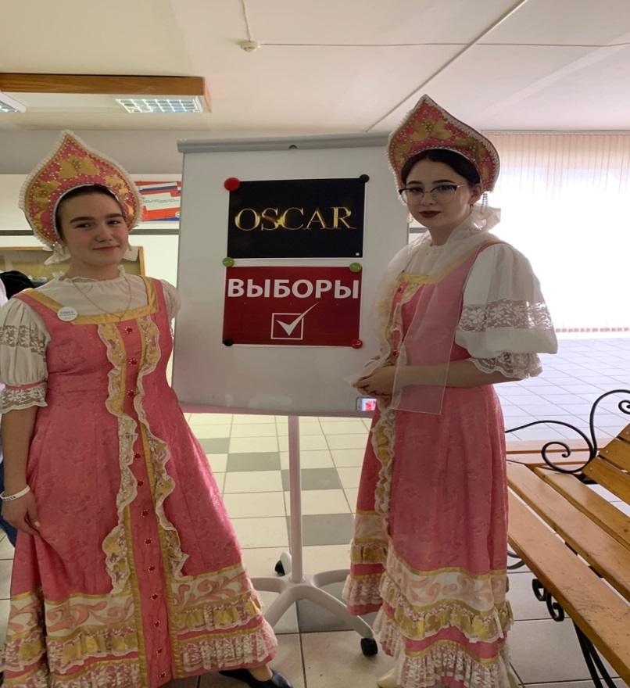

Суть педагогической поддержки в состоит в создании воспитывающей среды, в которой происходит развитие творческой личности ребенка, в обеспечении личностно-деятельностной и практико-ориентированной направленности дополнительного образования детей, являющегося своего рода механизмом выравнивания возможностей получения персонифицированного образования.

Slide 14
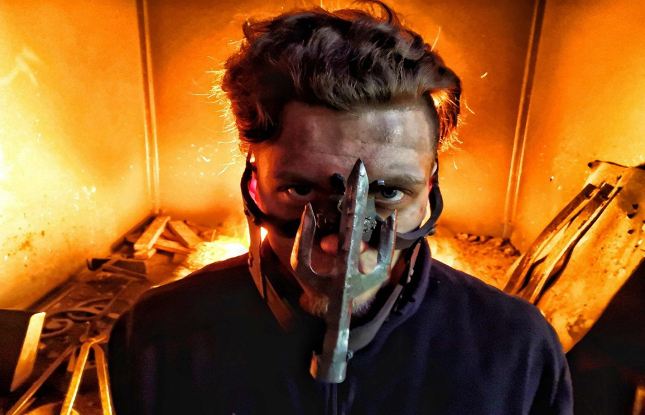
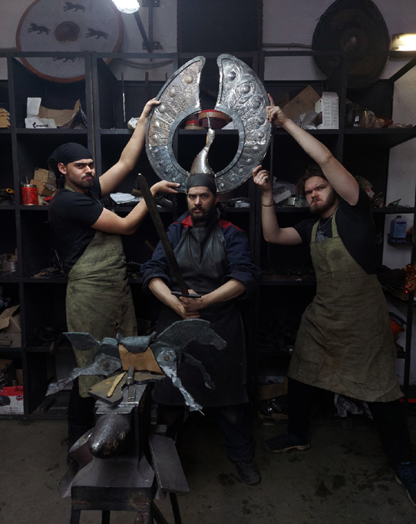
Каковы же особенности личности педагога дополнительного образования, играющие большую роль в воспитании, творческом развитии ребенка и процессе его самоопределения?

Slide 15
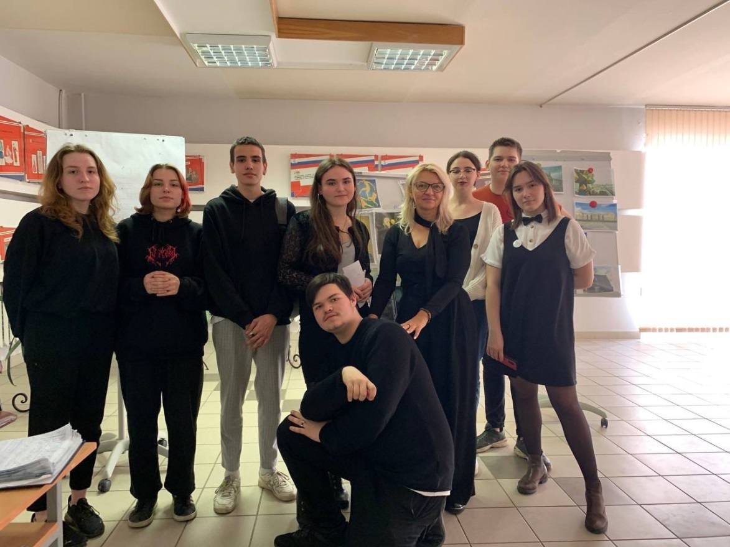
он должен обладать свободой от стереотипов и педагогических догм, способностью к творчеству, широкой эрудицией, высоким уровнем психолого-педагогической подготовки, стремления понимать и принимать ребенка таким, каков он есть, знать и учитывать его возрастные и индивидуальные особенности в осуществлении педагогического процесса, обучать, опираясь на сильные стороны каждого ребенка

Slide 16
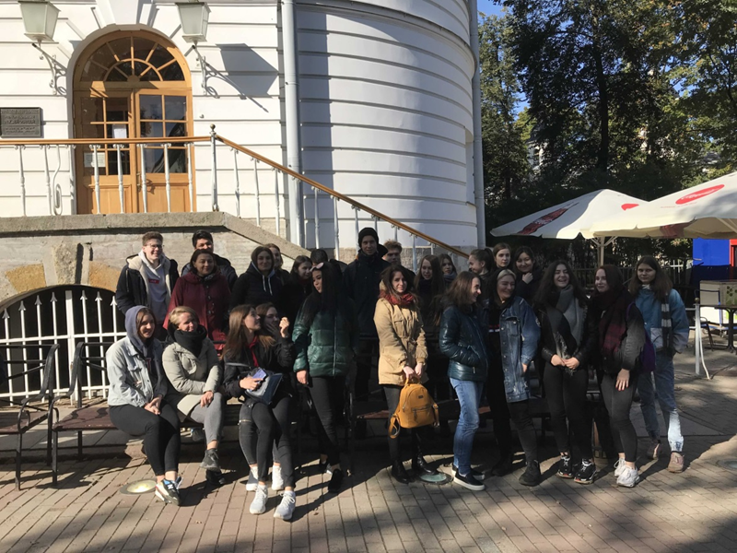
В работе педагога дополнительного образования можно выделить три необходимых фактора, оказывающих существенное влияние на процесс воспитания, творческого развития личности ребенка и его самоопределения-воспитывающая среда :

Slide 17
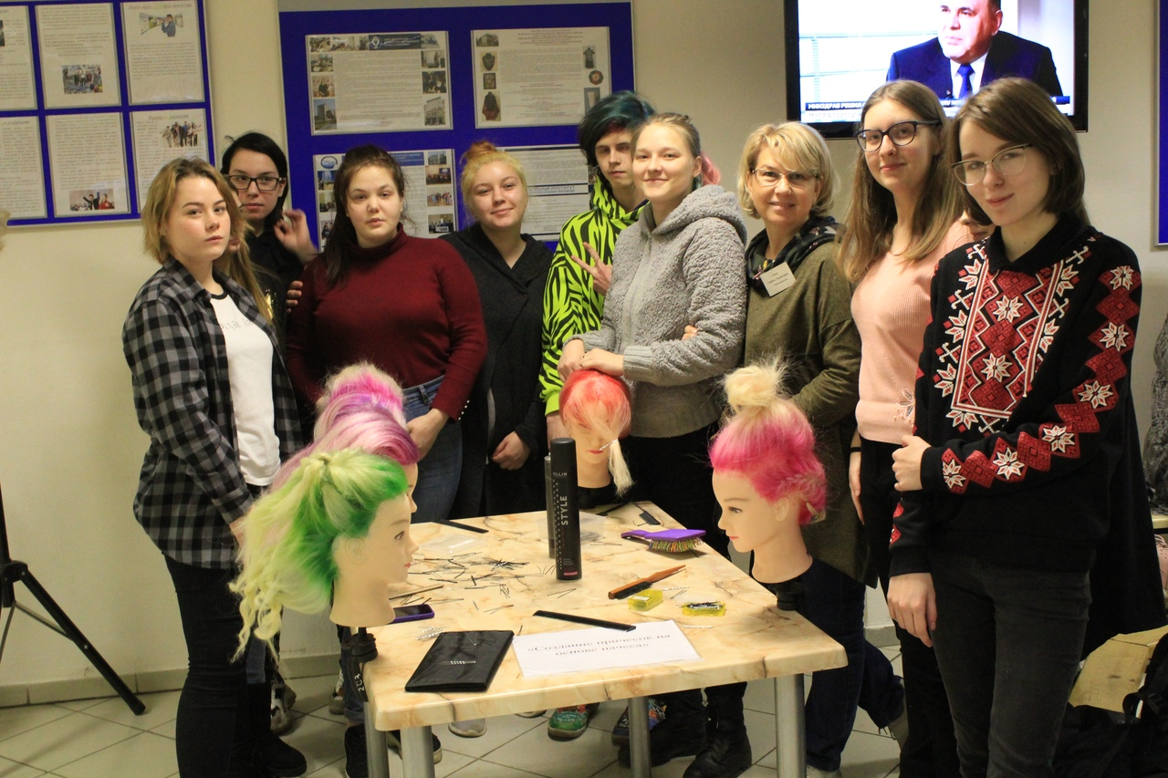
1 речевая, поведенческая, зрительная ;
2 деятельность воспитывающего характера;
3 личностно-значимые отношения

Slide 18
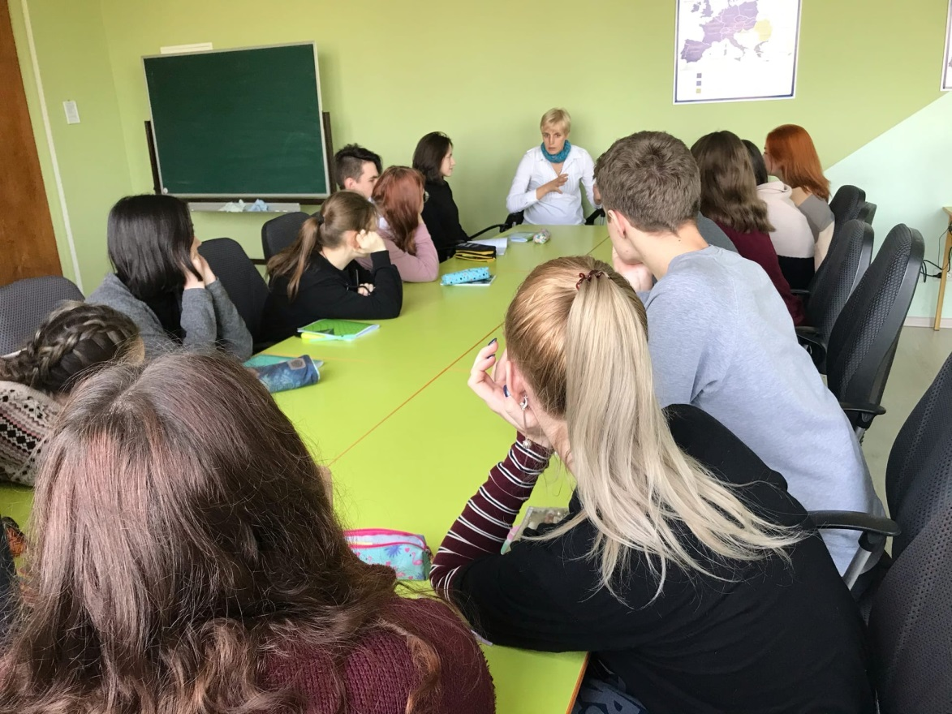
педагог разделяет с ним ответственность за творческое развитие его личности, за изменения в его внутреннем мире (в мыслях, чувствах, желаниях, переживаниях, действиях и т. д.).

Slide 19
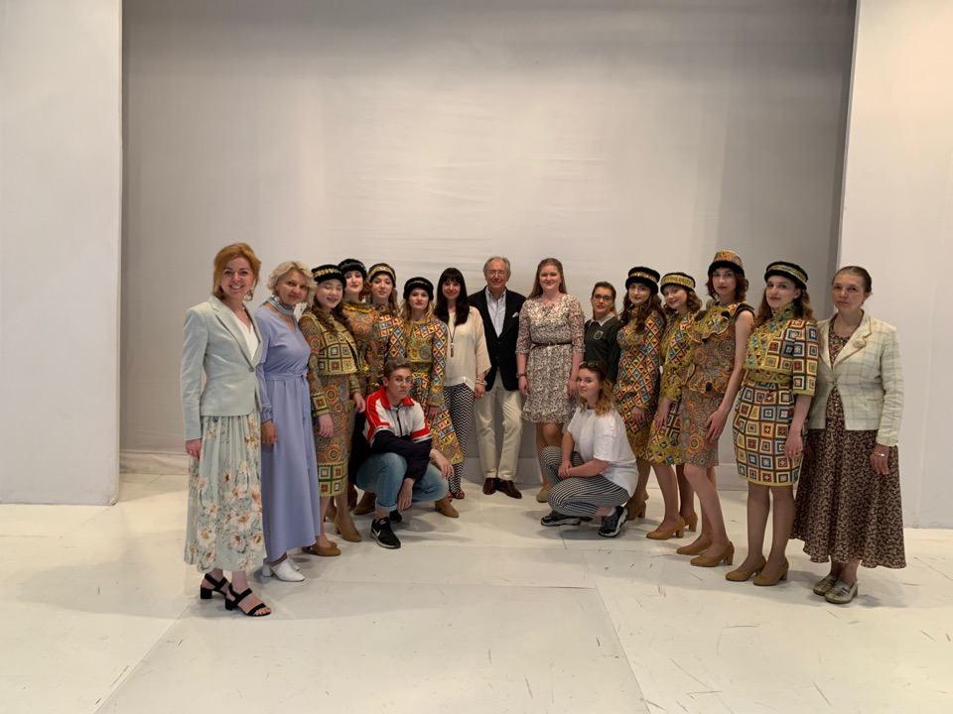
Особенности личности педагога дополнительного образования, знания, отношение к делу, к учащимся, методическое мастерство во многом определяют успех в реализации воспитательного потенциала дополнительного образования детей.

Slide 20
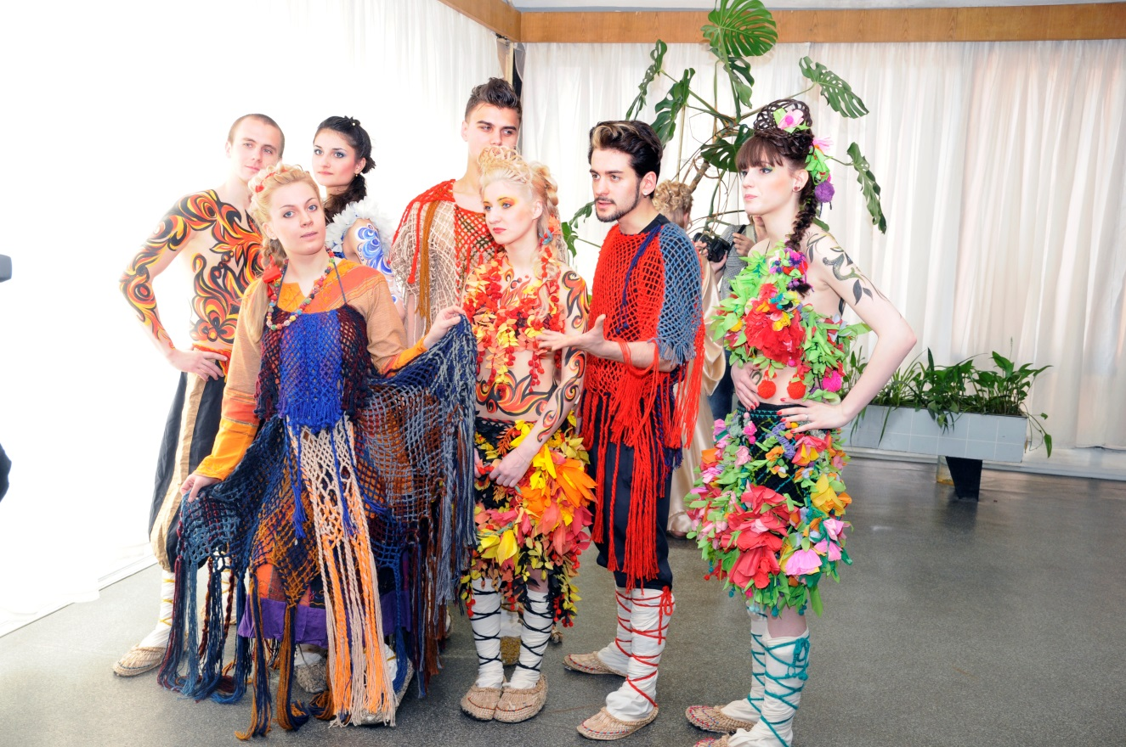
Все вышесказанное позволяет констатировать: чем дольше ребенок занимается в системе дополнительного образования, тем выше выражены у него познавательные интересы, тем более он уверен в правильности собственного выбора сферы приложения творческой активности; чем шире и разнообразнее интересы ребенка

Slide 21
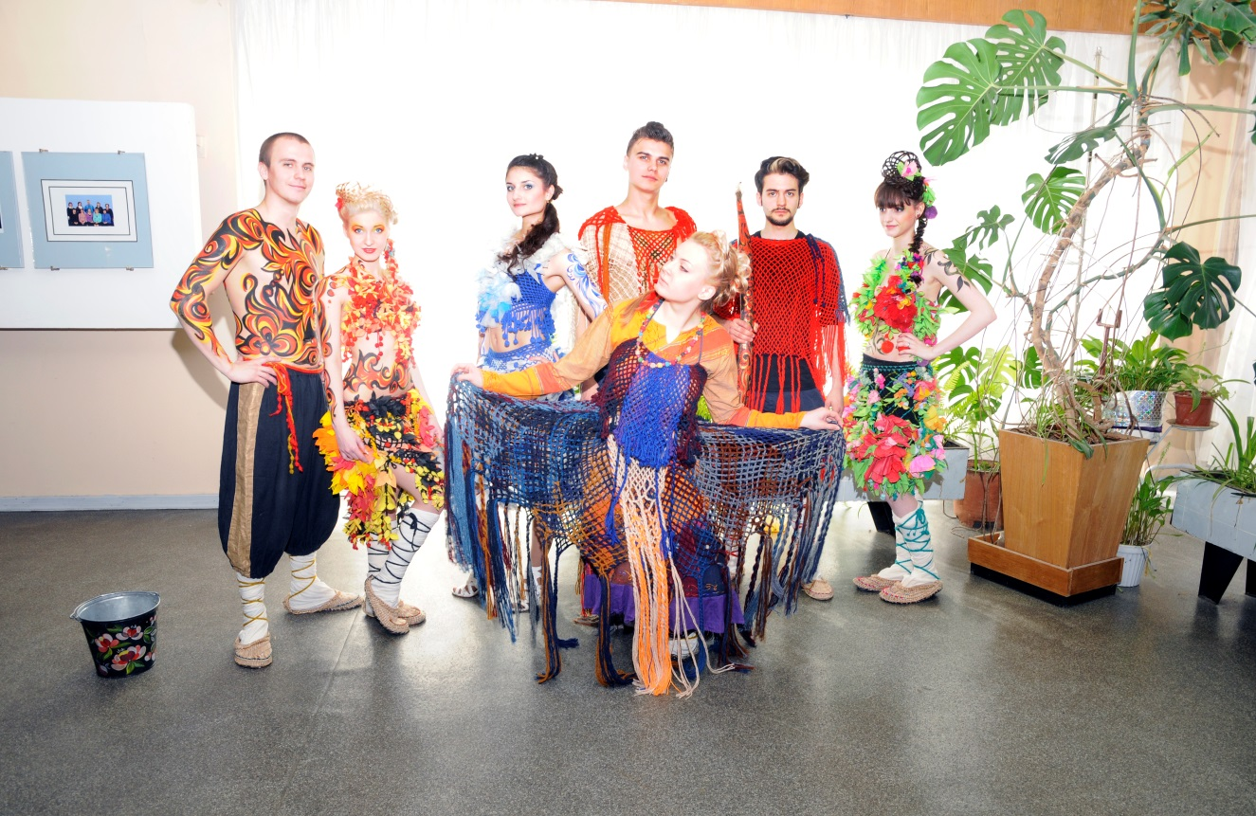
тем более они самостоятельны, тем более оптимистично они смотрят в свое будущее, тем более они ориентированы на собственный успех а следовательно выше процент детей, определивших на данном этапе выбор как своей будущей профессии, так и жизненного пути в целом.

Slide 22
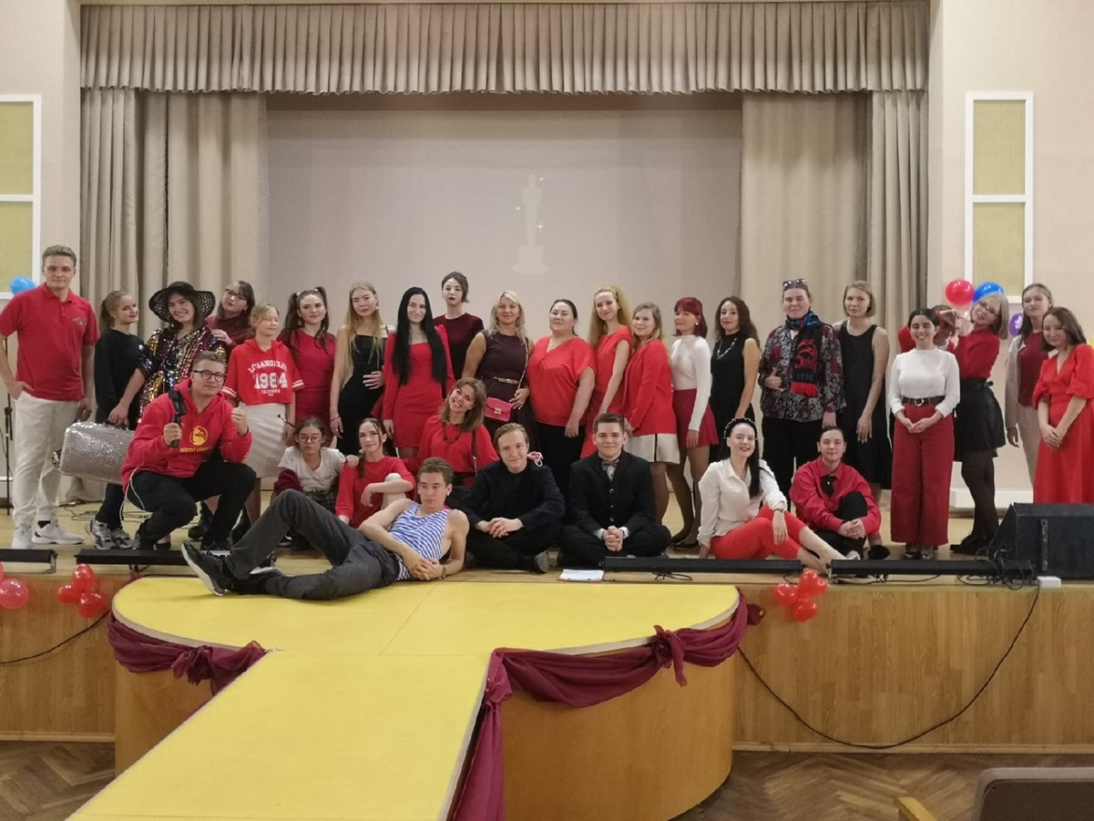
Спасибо за внимание!

